Slide 1
Backpropagation
e
Redes Neurais - parte 1

Slide 2
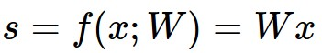

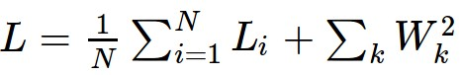
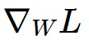
Anteriormente…
Função scores
SVM loss
loss + regularização
queremos

Slide 3
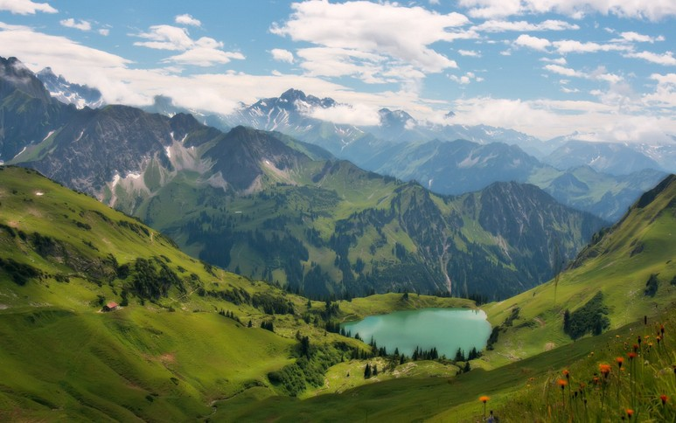

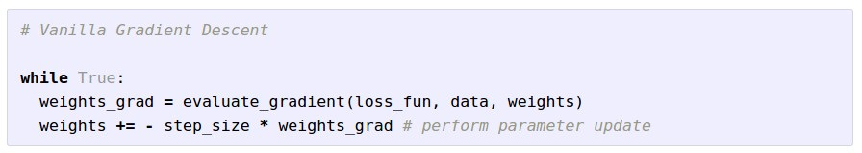
Otimização

Slide 4
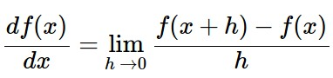
Gradiente Descendente
Gradiente numérico: lento :(, aproximado :(, fácil de programar :)
Gradiente Analítico: rápido :), exato :), suscetível a erros :(
Na prática: implemente o gradiente analítico, teste sua implementação com o gradiente numérico

Slide 5
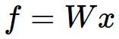
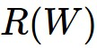
Computational Graph
x
*
s (scores)
loss
+
L
W
R

Slide 6
Entendendo a derivação (multiplicação)

Slide 7
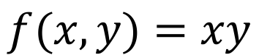
$$f(x,y)=xy$$
4
x
e.g. x = 4, y = -3
f
-12
*
-3
y

Slide 8
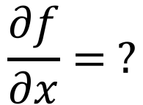
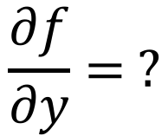
$$f(x,y)=xy$$
4
x
e.g. x = 4, y = -3
f
-12
*
-3
y
$$\frac{∂f}{∂x}= ?$$
$$\frac{∂f}{∂y}= ?$$

Slide 9
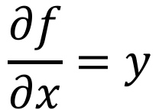
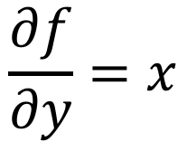
$$f(x,y)=xy$$
4
x
e.g. x = 4, y = -3
f
-12
*
-3
y
$$\frac{∂f}{∂x}=y$$
$$\frac{∂f}{∂y}=x$$

Slide 10
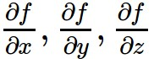
$$f(x,y)=xy$$
4
x
e.g. x = 4, y = -3
-3
f
-12
*
-3
y
$$\frac{∂f}{∂x}=y$$
$$\frac{∂f}{∂y}=x$$

Slide 11
$$f(x,y)=xy$$
4
x
e.g. x = 4, y = -3
-3
f
-12
*
-3
y
$$\frac{∂f}{∂x}=y$$
$$\frac{∂f}{∂y}=x$$
4

Slide 12
Entendendo a derivação (soma)

Slide 13
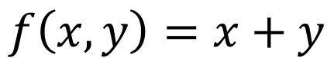
$$f\left(x,y\right)=x+y$$
4
x
e.g. x = 4, y = -3
f
1
+
-3
y
$$\frac{∂f}{∂x}= ?$$
$$\frac{∂f}{∂y}= ?$$

Slide 14
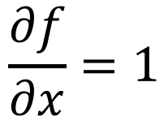
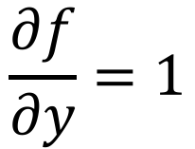
$$f\left(x,y\right)=x+y$$
4
x
e.g. x = 4, y = -3
f
1
+
-3
y
$$\frac{∂f}{∂x}=1$$
$$\frac{∂f}{∂y}=1$$

Slide 15
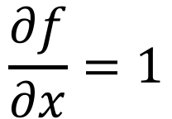
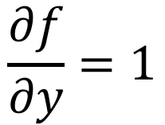
$$f\left(x,y\right)=x+y$$
4
x
e.g. x = 4, y = -3
1
f
1
+
-3
y
$$\frac{∂f}{∂x}=1$$
$$\frac{∂f}{∂y}=1$$

Slide 16
$$f\left(x,y\right)=x+y$$
4
x
e.g. x = 4, y = -3
1
f
1
*
-3
y
$$\frac{∂f}{∂x}=1$$
$$\frac{∂f}{∂y}=1$$
1

Slide 17
Entendendo a derivação (max)

Slide 18
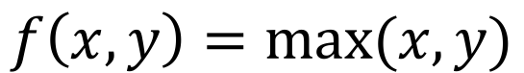
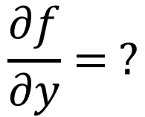
$$f\left(x,y\right)=max⁡(x,y)$$
4
x
e.g. x = 4, y = -3
f
4
m
-3
y
$$\frac{∂f}{∂x}= ?$$
$$\frac{∂f}{∂y}= ?$$

Slide 19
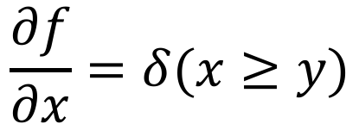
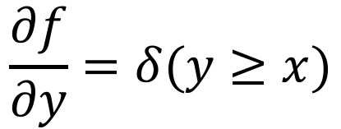
$$f\left(x,y\right)=max⁡(x,y)$$
4
x
e.g. x = 4, y = -3
f
4
m
-3
y
$$\frac{∂f}{∂x}=δ(x≥y)$$
$$\frac{∂f}{∂y}=δ(y≥x)$$

Slide 20
$$f\left(x,y\right)=max⁡(x,y)$$
4
x
e.g. x = 4, y = -3
1
f
4
m
-3
y
$$\frac{∂f}{∂x}=δ(x≥y)$$
$$\frac{∂f}{∂y}=δ(y≥x)$$

Slide 21
$$f\left(x,y\right)=max⁡(x,y)$$
4
x
e.g. x = 4, y = -3
1
f
4
m
-3
y
$$\frac{∂f}{∂x}=δ(x≥y)$$
0
$$\frac{∂f}{∂y}=δ(y≥x)$$

Slide 22
Entendendo a derivação
(Composição de funções)

Slide 23
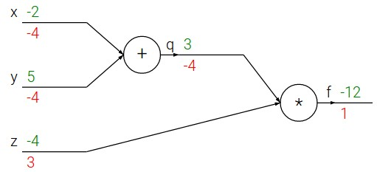
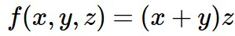
e.g. x = -2, y = 5, z = -4

Slide 24
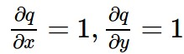
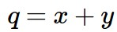
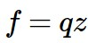
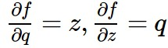
e.g. x = -2, y = 5, z = -4
obj:

Slide 25
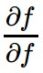
e.g. x = -2, y = 5, z = -4
obj:

Slide 26
e.g. x = -2, y = 5, z = -4
obj:

Slide 27
e.g. x = -2, y = 5, z = -4
obj:

Slide 28
e.g. x = -2, y = 5, z = -4
obj:

Slide 29
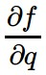
e.g. x = -2, y = 5, z = -4
obj:

Slide 30
e.g. x = -2, y = 5, z = -4
obj:

Slide 31
e.g. x = -2, y = 5, z = -4
obj:

Slide 32
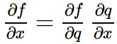
e.g. x = -2, y = 5, z = -4
Regra da cadeia:
obj:

Slide 33
e.g. x = -2, y = 5, z = -4
obj:

Slide 34
e.g. x = -2, y = 5, z = -4
Regra da cadeia:
obj:

Slide 35
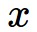
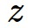
Ativações
f

Slide 36
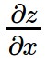
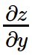
Ativações
f
“gradiente local”

Slide 37
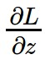
Ativações
f
“gradiente local”
gradientes

Slide 38
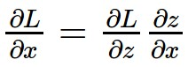
Ativações
f
“gradiente local”
gradientes

Slide 39
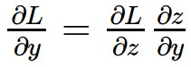
Ativações
f
“gradiente local”
gradientes

Slide 40
Ativações
f
“gradiente local”
gradientes

Slide 41
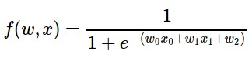
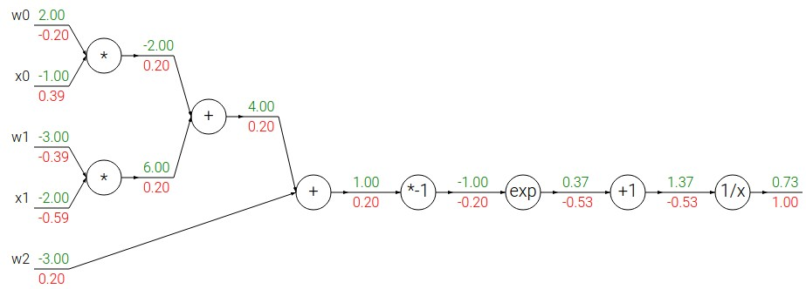
Outro exemplo:

Slide 42
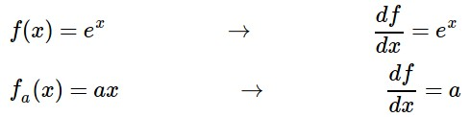
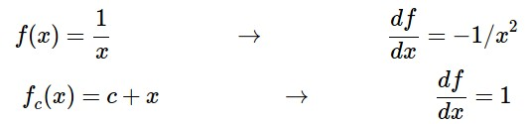
Outro exemplo:

Slide 43
Outro exemplo:

Slide 44
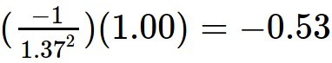
Outro exemplo:

Slide 45
Outro exemplo:

Slide 46
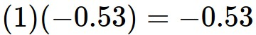
Outro exemplo:

Slide 47
Outro exemplo:

Slide 48
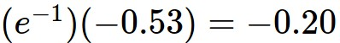
Outro exemplo:

Slide 49
Outro exemplo:

Slide 50
Outro exemplo:
(-1) * (-0.20) = 0.20

Slide 51
Outro exemplo:

Slide 52
Outro exemplo:
[gradiente local ] x [gradiente]
[1] x [0.2] = 0.2
[1] x [0.2] = 0.2 (ambas entradas!)

Slide 53
Outro exemplo:

Slide 54
Outro exemplo:
[gradiente local] x [gradiente]
x0: [2] x [0.2] = 0.4
w0: [-1] x [0.2] = -0.2

Slide 55
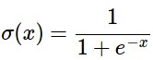
Função sigmóide
Sigmóide

Slide 56
Função sigmóide
Sigmóide
(0.73) * (1 - 0.73) = 0.2

Slide 57
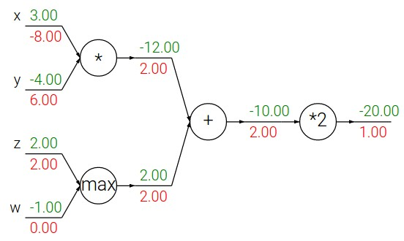
Padrões no fluxo
add: distribuidor de gradiente
max: rota gradiente
mul: gradiente… “inverter”?

Slide 58
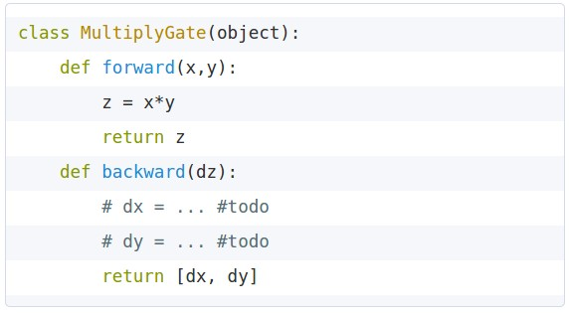
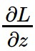

Implementação: forward/backward API
x
z
*
y
(x,y,z são escalares)

Slide 59


Implementação: forward/backward API
x
z
*
y
(x,y,z são escalares)

Slide 60
Resumo
Backpropagation = aplicação recursiva da regra da cadeia ao longo do grafo/rede para calcular o gradiente de todas as entradas/parâmetros
Implementações mantém a estrutura do grafo, onde as camadas implementam o forward() / backward().
forward: calcula o resultado de um operação e salva qualquer resultado necessário para o cálculo do gradiente na memória
backward: aplica a regra da cadeia para calcular o gradiente da função de loss com respeito às entradas.

Slide 61


Slide 62

Redes Neurais: sem relação com ”cérebro”
(Antes) Função de score linear:

Slide 63

Redes Neurais: sem relação com ”cérebro”
(Antes) Função de score linear:
(Agora) Rede Neural 2-camadas

Slide 64
Redes Neurais: sem relação com ”cérebro”
(Antes) Função de score linear:
(Agora) Rede Neural 2-camadas
x
h
W1
W2
s
3072
100
10

Slide 65
Redes Neurais: sem relação com ”cérebro”
(Antes) Função de score linear:
(Agora) Rede Neural 2-camadas
ou Rede Neural 3-camadas

Slide 66

Implementação de uma Rede Neural com 2-camadas

Slide 67
Redes Neurais: relacionando com ”cérebro”

Slide 68


Slide 69


Slide 70


Função de ativação sigmóide

Slide 71

Tenha cuidado com as analogias com cérebro:
Neurônios biológicos:
Muitos tipos diferentes
Dentritos podem executar calculos não-lineares
Sinapses não são apenas um único peso, mas um sistema diâmico linear complexo
[Dendritic Computation. London and Hausser]

Slide 72


Redes Neurais: Arquiteturas
“Rede neural com 3-camadas
“Rede neural com 2-camadas”
Camadas Totalmente Conectadas - “Fully-connected” layers

Slide 73

Número de Camadas e Seus Tamanhos
Mais neurônios = maior capacidade

Slide 74

Regularização:
(script para brincar: http://cs.stanford.edu/people/karpathy/convnetjs/demo/classify2d.html)

Slide 75
Resumo
Podemos organizar os neurônios em camadas
A abstração de uma camada possui propriedades que permite o treinamento e avaliação eficientemente
Redes neurais: maiores = melhores (mas devemos ter um treinamento adequado)

Slide 76
Implementações

Slide 77



Camadas – Softmax
$$p_{i}=\frac{e^{{−p}_{i}^{}}}{\sum_{j}{e^{{−p}_{j}}}}$$
$$\frac{∂L}{∂p_{i}}= p_{i}− δ(y=i)$$

Slide 78

Camadas – Totalmente Conectada

Slide 79
Rede Neural com 2-camadas
Abrir RedeNeural2Camadas.java
Implementar método para testar o desempenho do treinamento

